Slide 1
Zesilovače
parametry, zesílení,
zkreslení, rozdělení,

Slide 2
Zesilovač
Je elektronické zařízení které je schopné pomocí energie z napájecího zdroje měnit parametry
(zesílit) vstupního signálu.
Z hlediska elektroniky se jedná o aktivní dvojbran
I₁
I₂
G
U₁
U₂
Z

Slide 3
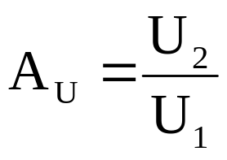
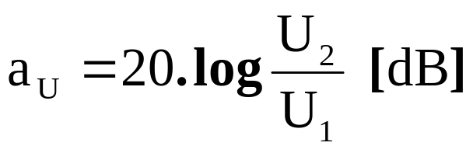
Zesílení
Udává poměr výstupní veličiny ke vstupní veličině
Napěťové zesílení
  Zesílení se často udává v decibelech:

Slide 4
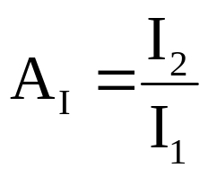
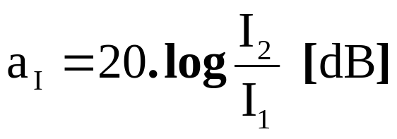
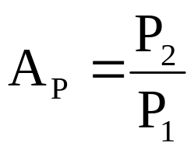
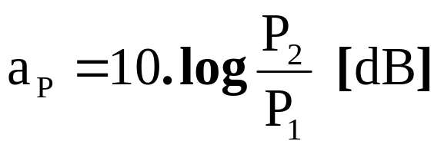
Zesílení
Proudové zesílení
Výkonové zesílení

Slide 5

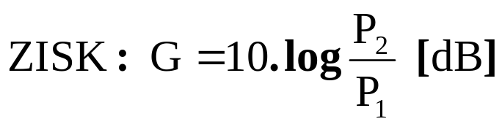
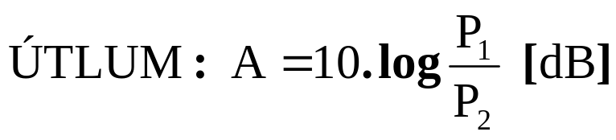
Zisk a útlum
má li signál po průchodu dvojbranem stejný tvar
a větší výkon udává se zesílení jako zisk (gain)
má li signál menší výkon, označuje se pokles
jako útlum (attenuation)
útlum je převrácená hodnota zisku
zisk se zpravidla udává u aktivních dvojbranů,
útlum u pasivních dvojbranů

Slide 6
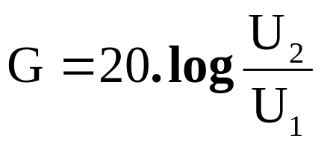

Příklad 233.1
Na vstup zesilovače je přiváděn signál s amplitudou 50 mV.
Na výstupu byl naměřen signál s amplitudou 1,2 V.
Určete zisk.

Slide 7
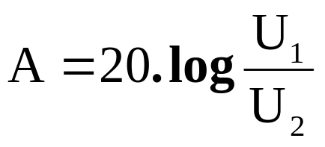

Příklad 233.2
Na anténním svodu se utlumí signál z 1 mV
na 0,25 mV.
Určete útlum anténního svodu.

Slide 8
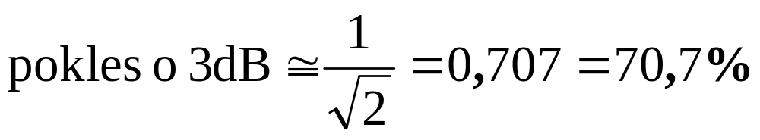
Přenosová charakteristika
Ideální zesilovač zesiluje jakýkoliv signál v celém rozsahu frekvencí.
Skutečný zesilovač zesiluje pouze pásmu, jehož šířku omezuje:
  dolní mezní kmitočet
  horní mezní kmitočet
Mezní kmitočty jsou definovány jako kmitočty,
při kterých dojde k poklesu oproti maximu o 3 dB

Slide 9
Přenosová charakteristika
Udává závislost zesílení na frekvenci
šířka pásma
U₂/U_{2max}
100%
70%
dolní mezní kmitočet
horní mezní kmitočet
1
10
100
1K
10K
100K
f (Hz)

Slide 10
Náhradní zapojení zesilovače
Zesilovač, jakožto aktivní dvojbran, lze pro výpočty při návrhu nahradit:
  vstupní impedancí
  výstupním zdrojem s výstupní impedancí
R_{i}
I₁
I₂
Z₂
G
U₁
Z₁
U₂
Z_{S}

Slide 11
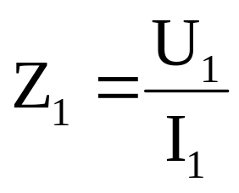
Vstupní impedance zesilovače
Představuje zátěž pro zdroj vstupního signálu
R_{i}
I₁
G
U₁
Z₁
Vstupní impedance je většinou požadována co největší:
  malý odběr proudu ze zdroje signálu
  tento požadavek splňují zesilovače s tranzistory FET

Slide 12
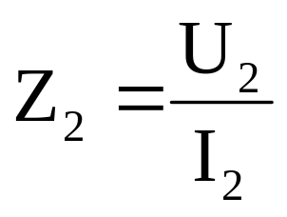
Výstupní impedance zesilovače
Výstup zesilovače lze pro výpočty reprezentovat pomocí napěťového zdroje a výstupní impedance Z₂
V některých případech se používá v náhradním zapojení proudového zdroje
I₂
I₂
Z₂
U₂
Z_{S}
U₂
Z_{S}
Z₂

Slide 13
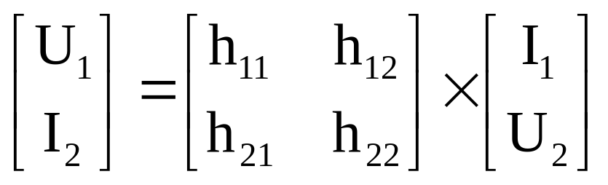
Zesilovač jako dvojbran
Chování zesilovače lze popsat pomocí charakteristických matic
Nejčastěji (hlavně při návrhu tranzistorových zesilovačů) se používá hybridní matice H

Slide 14
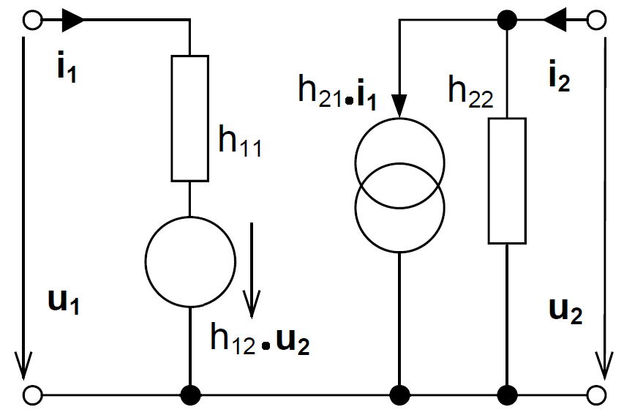

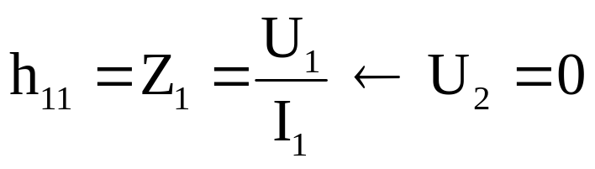
Náhradní zapojení zesilovače
h₁₁ – vstupní
impedance
při výstupu
na krátko
(U₂=0)

Slide 15
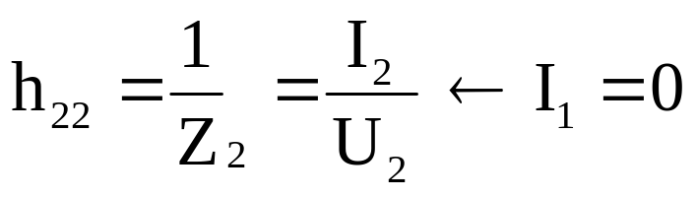
Náhradní zapojení zesilovače
h₂₂ – výstupní
admitance
při vstupu
na prázdno
(I₁=0)

Slide 16
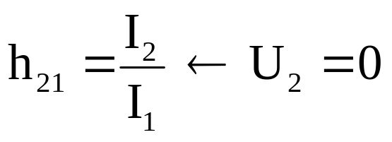
Náhradní zapojení zesilovače
h₂₁ – proudový
přenos
při výstupu
na krátko
(U₂=0)
Tento parametr se udává běžně v katalogu jako jeden ze základních parametrů tranzistoru – h_{21E}

Slide 17
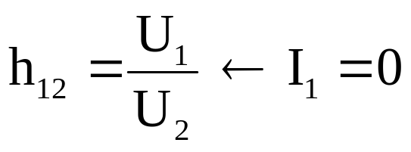
Náhradní zapojení zesilovače
h₁₂ – Zpětný napěťový přenos
při vstupu
na prázdno
(I₁=0)
Pro skutečné zesilovače má tento parametr velmi malou hodnotu a proto je možné ho při zjednodušených výpočtech zanedbat → h₁₂=0

Slide 18
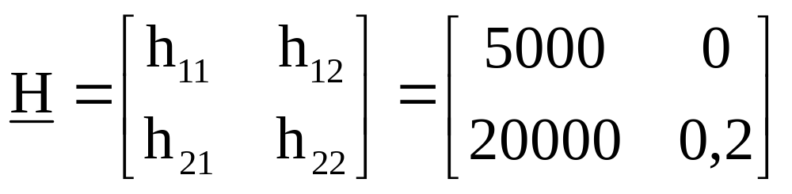
Příklad 233.3
Zesilovač je zadán charakteristickou maticí H
Na vstup zesilovače je připojen generátor signálu s napětím u_{G}=0,3V přes rezistor R₁=10kΩ
Na výstupu zesilovače je připojen reproduktor
s impedancí R₂=4Ω.
Vypočtěte: vstupní proud, vstupní napětí, výstupní napětí, výstupní proud, výkon a zisk.

Slide 19
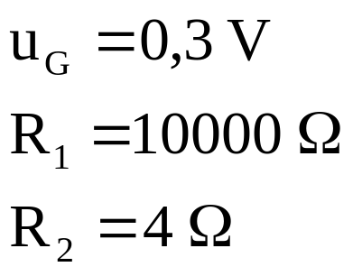
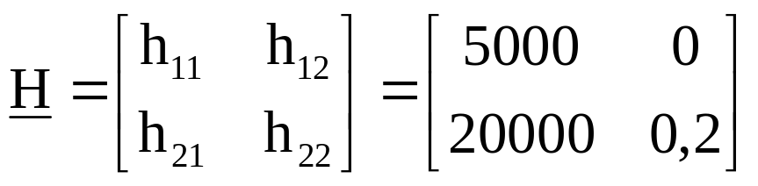
Příklad 233.3
R₁
G
u_{G}
R₂

Slide 20
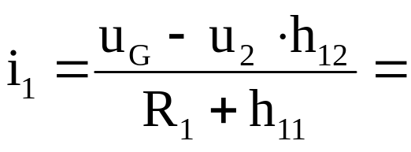
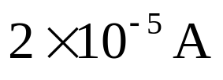
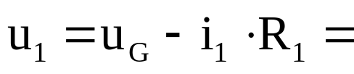

Příklad 233.3
R₁
G
U_{G}
R₂

Slide 21
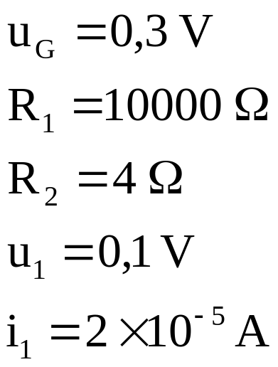
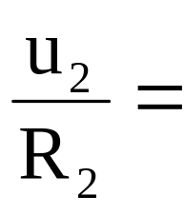
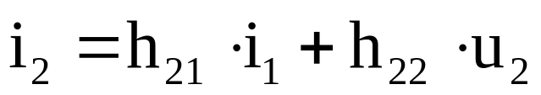
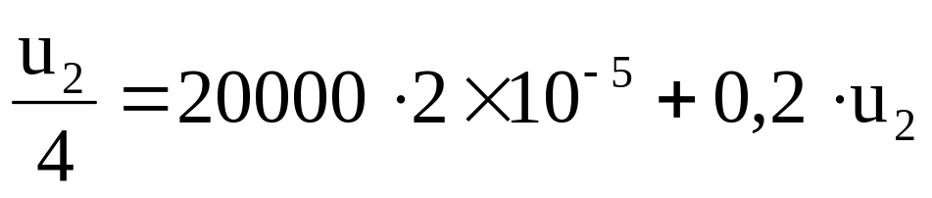
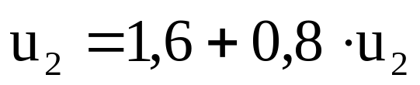
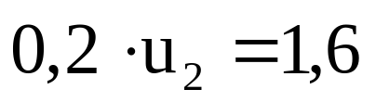
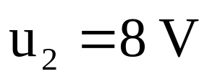
Příklad 233.3
R₁
G
u_{G}
R₂

Slide 22
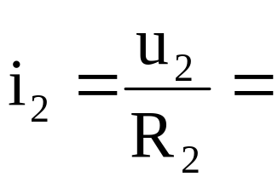
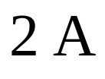
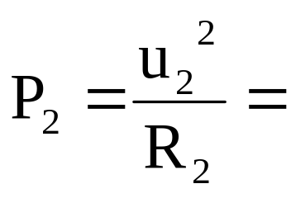

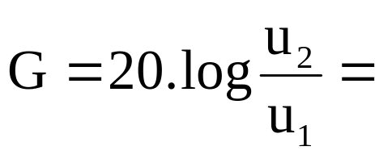
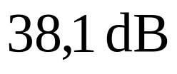
Příklad 233.3
R₁
G
u_{G}
R₂

Slide 23
Zkreslení signálu
Ideální zesilovač má pouze lineární zkreslení signálu (pouze změní amplitudu výstupního signálu, tvar však zůstane zachován)
U skutečných zesilovačů rozlišujeme několik druhů zkreslení:
  tvarové (nelineární)
  útlumové
  fázové

Slide 24
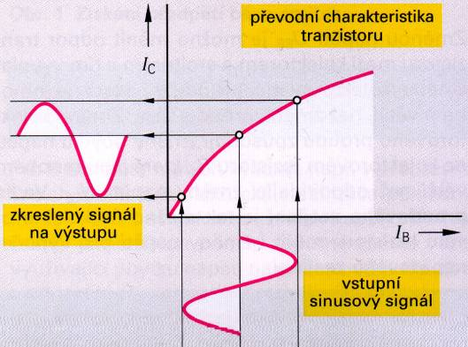
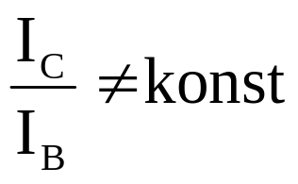
Tvarové (nelineární) zkreslení
Průběh výstupního signálu je oproti vstupnímu signálu tvarově deformován
Příčinou je
nelineární
charakteristika
zesilovače
(tranzistoru)

Slide 25
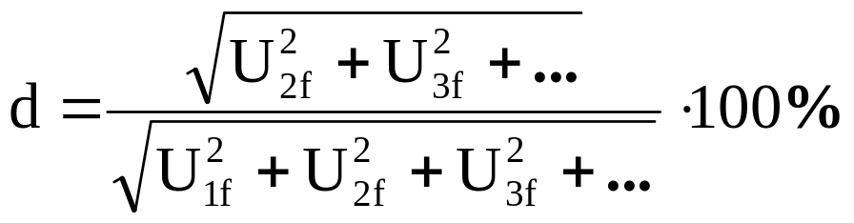
Tvarové (nelineární) zkreslení
Další příčinou tvarového zkreslení může být příliš velký vstupní signál (dojde k jeho oříznutí)
Tvarové zkreslení způsobuje ve výstupním signálu vznik vyšších harmonických složek
Činitel zkreslení:
Pro zesilovače Hi-Fi (High Fidelity – vysoká věrnost) je požadován činitel zkreslení menší než 1%
U_{1f} – základní (první) harmonická
U_{2f}, U_{3f}, ... – vyšší harmonické složky

Slide 26
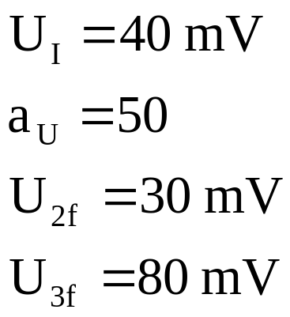
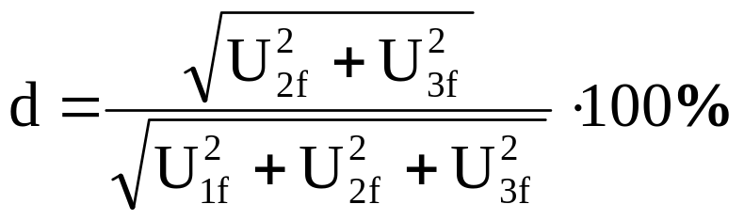



Příklad 233.4
Na vstup zesilovače s napěťovým zesílením 50 je přiveden sinusový signál s amplitudou 40 mV.
Na výstupu byly zaznamenána druhá a třetí harmonická složka s amplitudami 30 mV a 80 mV.

Slide 27
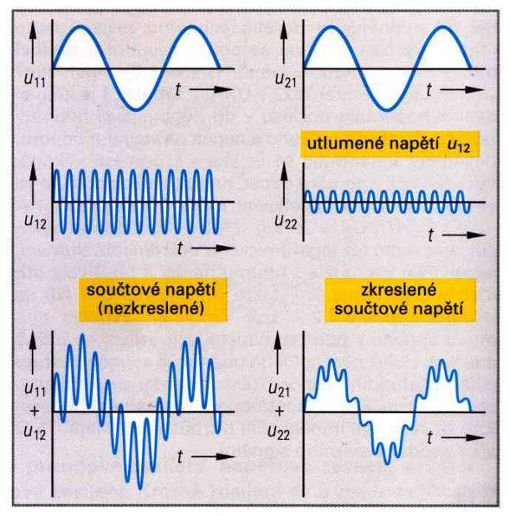
Útlumové zkreslení
Je způsobeno rozdílným zesílením
při různých frekvencích

Slide 28
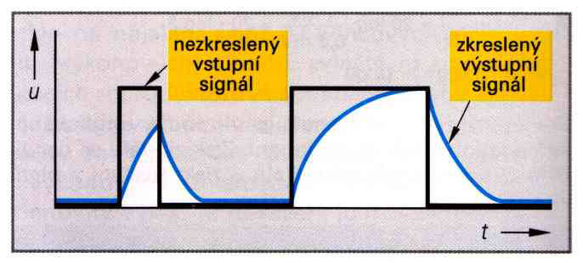
Útlumové zkreslení
Útlumové zkreslení výrazně ovlivní tvary obdélníkových signálů, které obsahují řadu vyšších harmonických složek

Slide 29
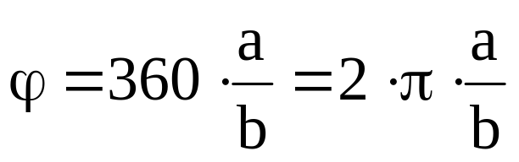
Fázové zkreslení
Je způsobeno fázovým posunem výstupního signálu u₂ oproti vstupnímu signálu u₁.
u₁
u₂
a
t
b

Slide 30
Rozdělení zesilovačů
Podle použitých aktivních součástek:
  elektronkové zesilovače
  tranzistorové zesilovače
  zesilovače s integrovanými obvody
  zesilovače s jinými součástkami
  (výbojky, relé, optoelektrické prvky,…)

Slide 31
Rozdělení zesilovačů
Podle druhu a kmitočtu vstupního signálu:
  nízkofrekvenční (20 Hz - 20 kHz)
  zesilování zvukových signálů
  vysokofrekvenční (20 kHz a výše)
  k bezdrátovému přenosu zpráv
  mikrovlnné (řádově GHz)
  stejnosměrné - tvoří základ měřicích a regulačních zařízení, analogových počítačů atp.
  impulzové - používá se tam, kde se pracuje
  s impulzy: televizní technika, PC, radiolokace
  operační zesilovač

Slide 32
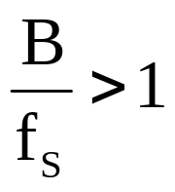
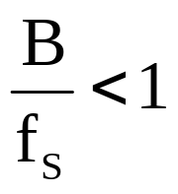
Rozdělení zesilovačů
Podle šířky kmitočtového pásma:
širokopásmové
úzkopásmové
A_{U}
A_{U}
-3dB
-3dB
B
B
f_{S}
f
f_{S}
f

Slide 33
Rozdělení zesilovačů
Podle velikosti vstupního (budícího) signálu:
  předzesilovače - zesilují signály malé úrovně
  výkonové zesilovače – zesilují signály
  z předzesilovačů na požadovaný výkon
Podle počtu stupňů:
  jednostupňové
  vícestupňové

Slide 34
Rozdělení zesilovačů
Podle vazby mezi zesilovacími stupni:
  s přímou (odporovou) vazbou
  s kapacitní vazbou
  s transformátorovou vazbou
  s optickou vazbou
Podle zapojení tranzistorů:
  se společným emitorem
  se společným kolektorem
  se společnou bází
  se společným source
  se společným drain
  se společným gate

Slide 35
Rozdělení zesilovačů
Podle pracovního režimu
(polohy pracovního bodu):
  třída A
  třída B
  třída AB
  třída C
  třída D
Vlastnosti jednotlivých tříd budou vysvětleny
v dalším textu
  třída G
  třída H
  třída S
  třída T

